Slide 1

Fundamentos Matemáticos para a Ciência da Computação
Prof. Dr. Nelson José Freitas da Silveira

Slide 2
Fundamentos Matemáticos para a Ciência da Computação
Ementa:
Conjuntos numéricos. Polinômios. Equações. Funções: funções do primeiro e segundo graus; função modular; função exponencial; função logarítmica. Inequações. Trigonometria: funções trigonométricas; trigonometria no triângulo retângulo; propriedades trigonométricas em um triângulo qualquer.

Slide 3
Fundamentos Matemáticos para a Ciência da Computação
Condução da disciplina:
Aulas
Serão solicitados trabalhos durante o semestre (Conceitos teóricos, exercícios).
Grupos deverão ser formados hoje de no máximo 5 alunos, por grupo (deverão se manter até o final da disciplina.

Slide 4
Fundamentos Matemáticos para a Ciência da Computação
Deveres:
Cumprir as atividades determinadas;
Ajudar seu grupo da melhor forma;

Slide 5
Fundamentos Matemáticos para a Ciência da Computação
Acesso ao Moodle: Plataforma de ensino aprendizagem para gerenciamento da disciplina. Farei comunicado de tudo relacionado a disciplina pela plataforma. Terão acesso às aulas, listas de exercícios, e-books, entre outros documentos que achar necessário.
Eleição de um representante discente e este representará a turma quando necessário.
Terão acesso ao Google Classroom, para isto verifiquem seus e-mails: discente@sou.unifal-mg.edu.br
Sistema acadêmico.
Manual do Aluno :https://www.unifal-mg.edu.br/graduacao/wp-content/uploads/sites/94/2019/08/Manual-do-aluno-de-graduacao-2017.pdf
Com este e-mail, receberão notificações da Universidade, sendo comunicados (importantes como datas de matrícula), cursos e outras atividades.

Slide 6
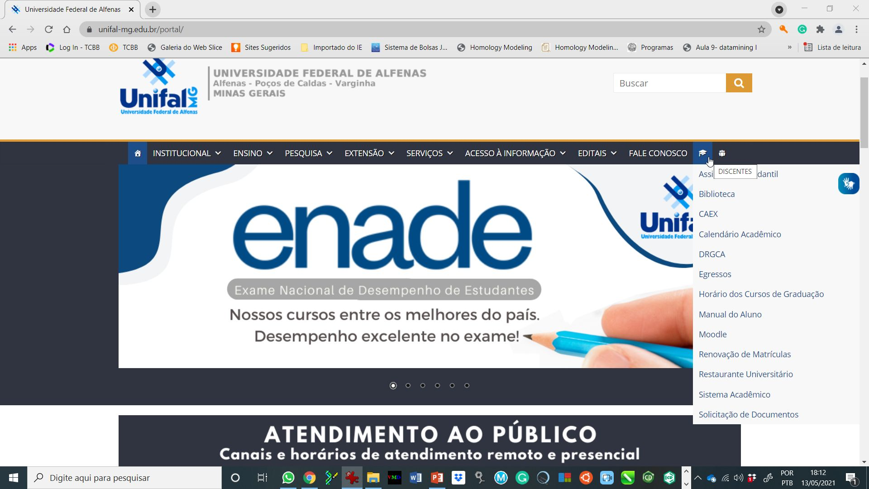
Fundamentos Matemáticos para a Ciência da Computação

Slide 7
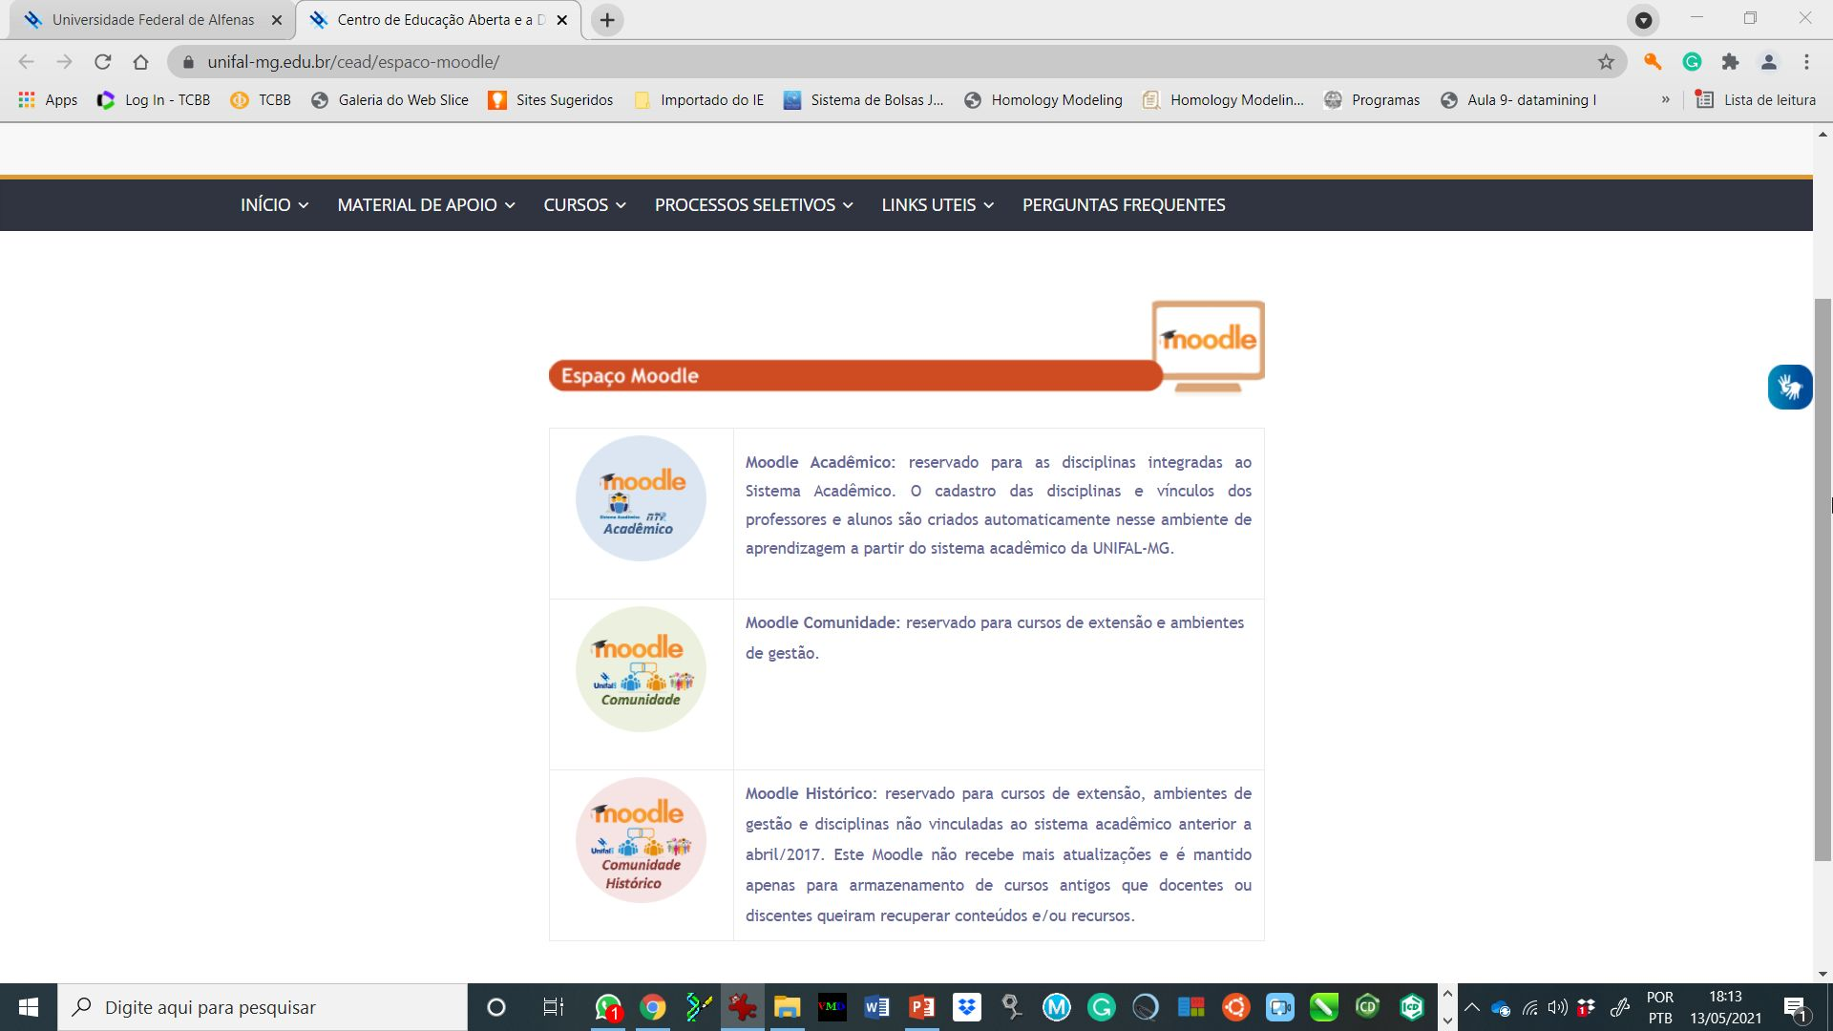
Fundamentos Matemáticos para a Ciência da Computação

Slide 8
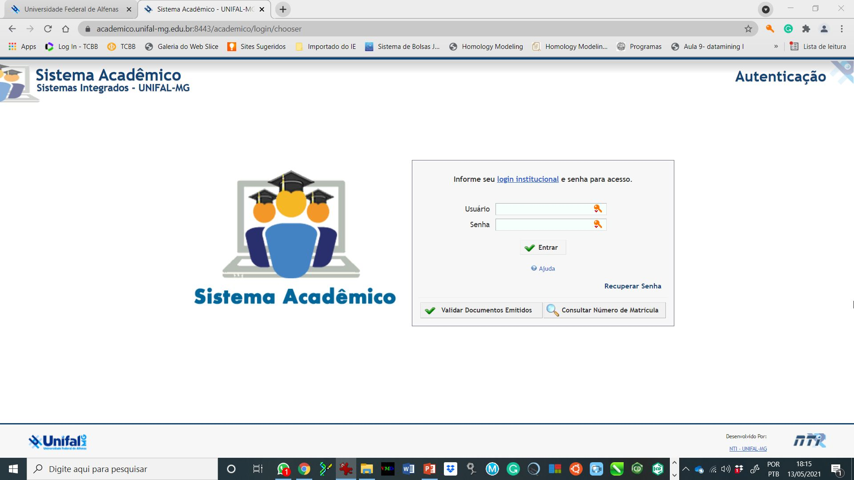
Fundamentos Matemáticos para a Ciência da Computação

Slide 9
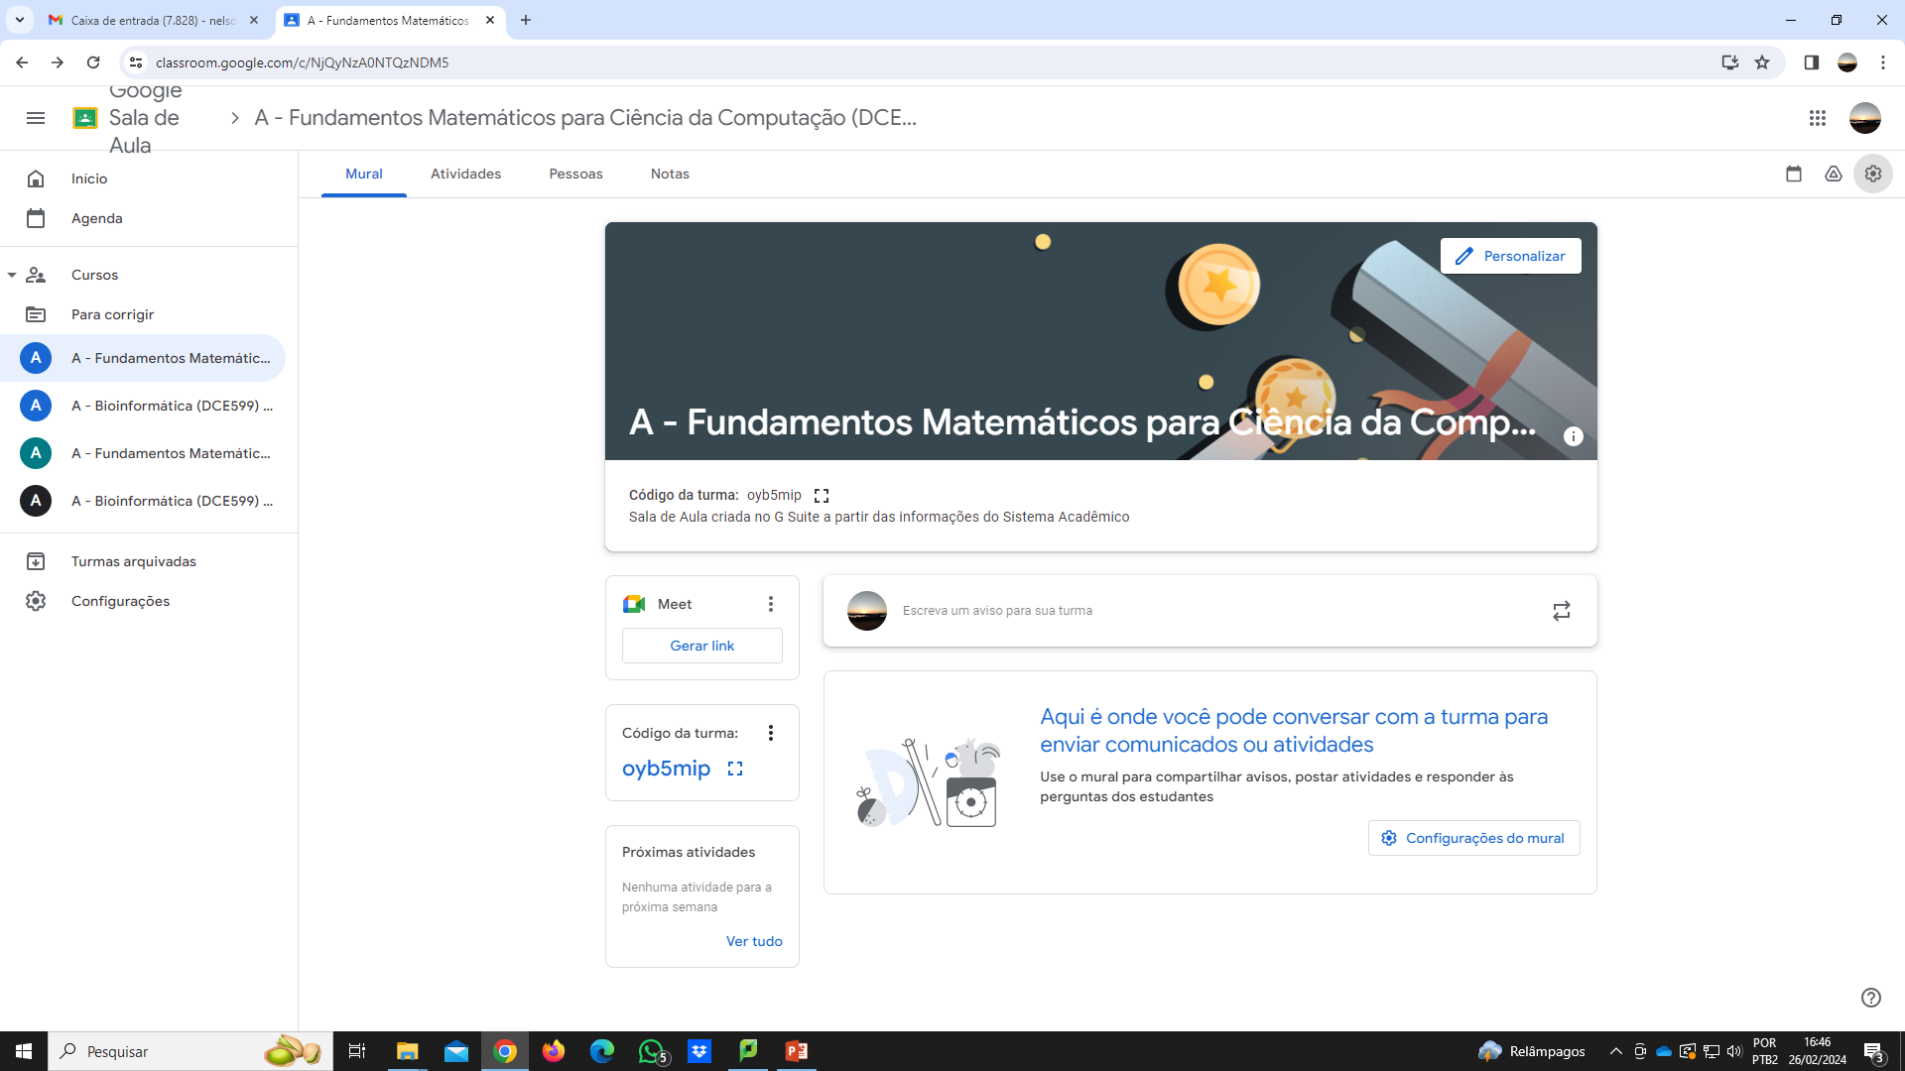
Fundamentos Matemáticos para a Ciência da Computação

Slide 10
Fundamentos Matemáticos para a Ciência da Computação
Avaliações:
1º Avaliação (10): 05/04/2024
2º Avaliação (6.0): 31/05/2024
Trabalho (4.0): 21/06/2024
Prova Especial: 02/07/2024

Slide 11
Bibliografia
Bibliografia Básica:
IEZZI, Gelson; DOLCE, Osvaldo; MURAKAMI, Carlos. Fundamentos da Matemática Elementar: Logaritmos. Atual Editora: São Paulo, 1998.
IEZZI, Gelson. Fundamentos da Matemática Elementar - Trigonometria. Vol. 3. Atual Editora: São Paulo, 1998.
IEZZI, Gelson; MURAKAMI, Carlos. Fundamentos da Matemática Elementar: Conjuntos e Funções. Vol. 1. Atual Editora: São Paulo, 1997.
DEMANA, Franklin D; WAITS, Bert K; FOLEY, Gregory D; Kennedy, Daniel. Pré-Cálculo. São Paulo, Pearson Education, 2009.
FLEMMING, Diva Marília; GONÇALVES, Mirian Buss. Cálculo A - Funções, Limite, Derivação e Integração. São Paulo, Pearson Prentice Hall 6° Edição, 2007.
GUIDORIZZI, Hamilton Luiz. Um Curso de Cálculo. Rio de Janeiro, Vol. 1. LTC 5° Edição, 2001.

